Slide 1
Педагогический проект с родителями по созданию нестандартного физкультурного оборудования в младшей группе
МБДОУ «Колосок»
Горбунова Е.В.
2018 ГОД

Slide 2
Паспорт проекта.
Тип проекта: практико-ориентированный
Предмет проекта: совместная деятельность педагогов с родителями по созданию нестандартного физкультурного оборудования в младшей группе
Продукт проектной деятельности: оформление предметно-развивающей среды в группе детского сада.
Продолжительность проекта: 4 месяца.

Slide 3
Актуальность.
Использование нестандартного физкультурного оборудования является эффективным средством развития двигательной активности детей младшего дошкольного возраста. Задания для детей становятся более разнообразными, яркими, интересными, что повышает их заинтересованность, мотивацию. Они с удовольствием выполняют задания и это способствует развитию двигательной активности.

Slide 4
Проблема.
Недостаточное оснащение физкультурного уголка нестандартным физкультурным оборудованием.
Цель.
Обогащение развивающей среды группы «Цыплята»нестандартным физкультурным оборудованием.

Slide 5
Задачи.
1. Организовать совместную работу с родителями по изготовлению нестандартного физкультурного оборудования.
2. Модернизировать физкультурный центр в группе, пополнив его нестандартным оборудованием.
3. Способствовать повышению интереса детей к физическим упражнениям и развивать двигательные умения и навыки детей посредством использования нестандартного оборудования.

Slide 6
1 этап – подготовительный.
Обсуждение с родителями темы проекта, создание перечня нестандартного оборудования.
Круглый стол «Какое нестандартное физкультурное оборудование можно использовать для укрепления здоровья детей»
Задачи:
1. Довести до участников проекта важность данной проблемы.
2. Показать разнообразие нестандартного физкультурного оборудования.
3. Нацелить родителей на подбор бросового материала (крышки, камушки, контейнеры от киндер-сюрпризов, пуговицы, бусины разного размера и др) для изготовления физкультурного оборудования.

Slide 7
2 этап – практический.
Организация детско-родительского проекта.
Самостоятельное изготовление нестандартного оборудования в домашних условиях (совместно взрослые и дети) .
Мастер класс по изготовлению султанчиков

Slide 8
3 этап – заключительный.
Спортивный праздник совместно с родителями и детьми «Вместе с папой, вместе с мамой – поиграть хотим!»
Цель: пропаганда здорового, активного образа жизни.
Презентация проекта
Цель: Подвести итоги эффективности проекта. Определить перспективу дальнейшей работы по направлениям проекта. Награждение родителей в активном участии жизни группы.
Выставка готового нестандартного оборудования

Slide 9
Ожидаемые результаты проекта:
-обогащение предметно-развивающей среды нестандартным физкультурным оборудованием
- повышение интереса детей к физическим упражнениям .
- повышение компетентности родителей в вопросах изготовления нестандартного оборудования .

Slide 10
Перечень основных мероприятий по реализации проекта :
1.Мастер-класс для родителей младшей группы «Цыплята» «Султанчики»
2.Спортивный праздник совместно с родителями и детьми
«Вместе с папой, вместе с мамой – поиграть хотим!»
Цель: пропаганда здорового, активного образа жизни.
Задачи:
Создать у детей и взрослых радостное, бодрое настроение.
Вызвать положительные эмоции к занятиям
физкультурой, используя нестандартное физкультурное оборудование.
3.Презентация проекта
Цель: Подвести итоги эффективности проекта. Определить перспективу дальнейшей работы по направлениям проекта. Награждение родителей в активном участии жизни группы.
4.Выставка готового нестандартного оборудования.

Slide 11
Итоги проекта.
нестандартное физкультурное оборудование обогащает развивающую среду
повышает интерес детей к занятиям
улучшает качество их выполнения
вносит элемент непредсказуемости и радостного открытия
обеспечивает активную деятельность детей в течении всего дня

Slide 12
Где мы используем нестандартное физкультурное оборудование
Профилактика нарушений речи и развития моторики.
Проведение логоритмической гимнастики.
Снятие утомления и повышения умственной работоспособности детей;
Физкультминутки.
Двигательные разминки.
Физкультурные занятия (интегрированных, сюжетных, комплексных).
Организация активного отдыха: дни и недели здоровья, физкультурные досуги, спортивные праздники, развлечения.
Тренировка различных групп мышц детского организма посредством нестандартного оборудования.
Утренняя гимнастика.
Гимнастика после дневного сна.
Подвижные игры.
Физические упражнения на прогулке.
Индивидуальная и дифференцированная работа.

Slide 13
Использованная литература.
1. Воронцова О. Как сделать занятия физкультурой интереснее / О. Воронцова // Здоровье дошкольника. – 2011. - № 2. – С. 14.
2. Гуленина О.А. Использование нестандартного физкультурного оборудования / О. А. Гуленина // Дошкольная педагогика. – 2008. - № 2. – С. 35-38.
3. Кирилова Ю. А. Физкультурные занятия с использованием нестандартного оборудования / Ю. А. Кирилова // Дошкольная педагогика. – 2005. - № 3. – С. 32-34.
4.Коростелева Т.М. Нестандартное игровое оборудование / Т.М. Коростелева // Игра и дети. – 2004.
5. Малых Н. А. Нетрадиционные пособия для развития координации детей / Н. А. Малых // Воспитатель ДОУ. – 2012. - № 8. – С. 33.
6. Мазанова А. Упражнения с использованием нестандартного оборудования / Мещерякова Л. Мой веселый, звонкий мяч /Л.Мещерякова //Дошкольное воспитание. – 2005.
7. Мокина Е. Материалы и оборудование своими руками / Е. Мокина // Здоровье дошкольника. – 2011. - № 3. – С. 16.
8. Нагорных Н. С. Нестандартное оборудование для физкультурных занятий / Н. С. Нагорных // Дошкольная педагогика. – 2003. - № 7. – С. 9-10.

Slide 15
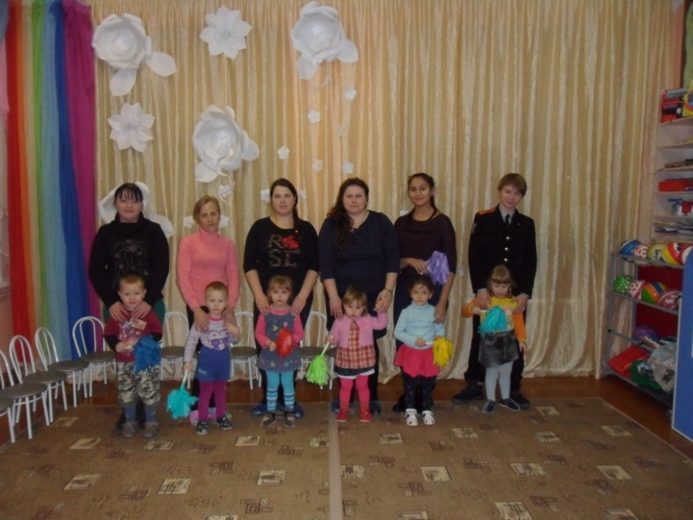

Slide 16
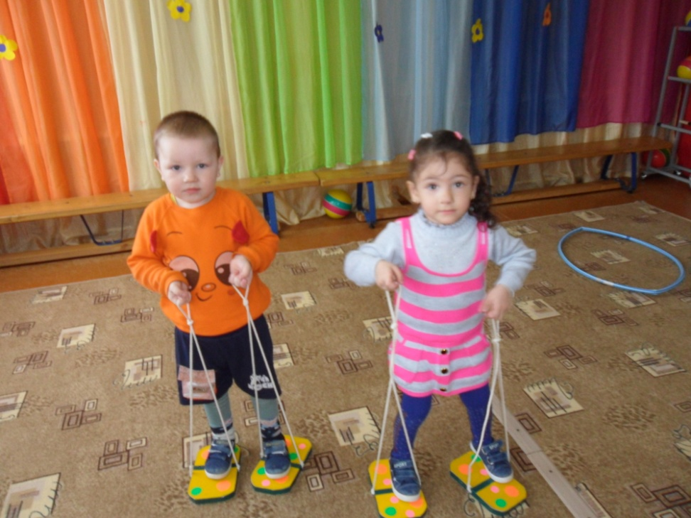
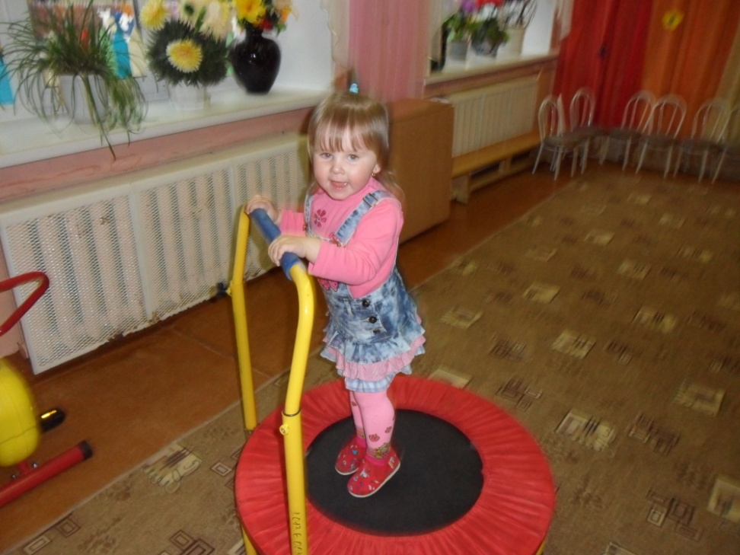
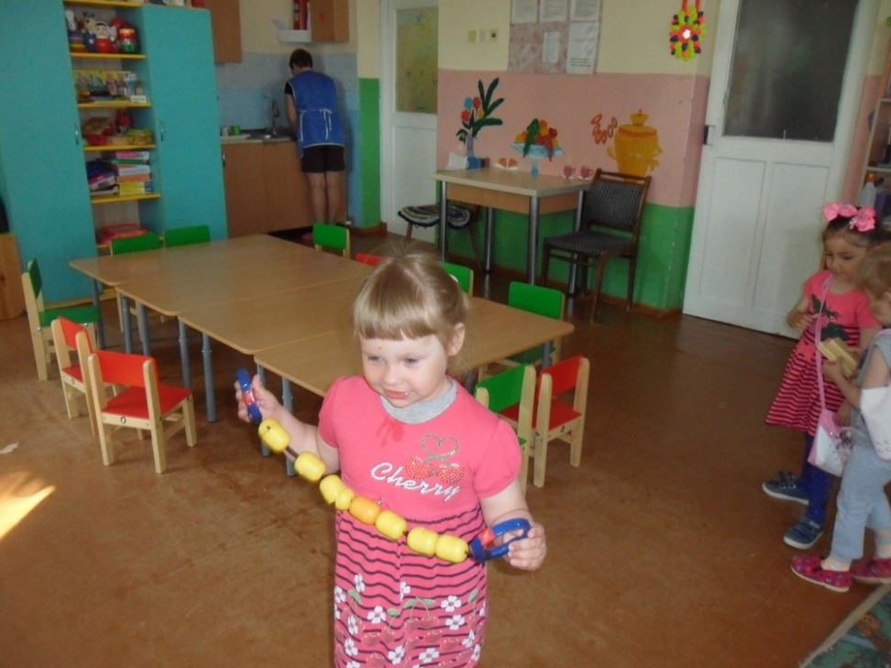

Slide 17
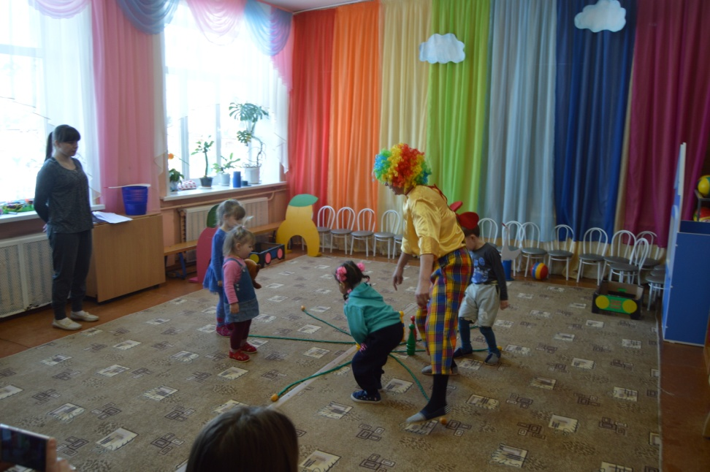
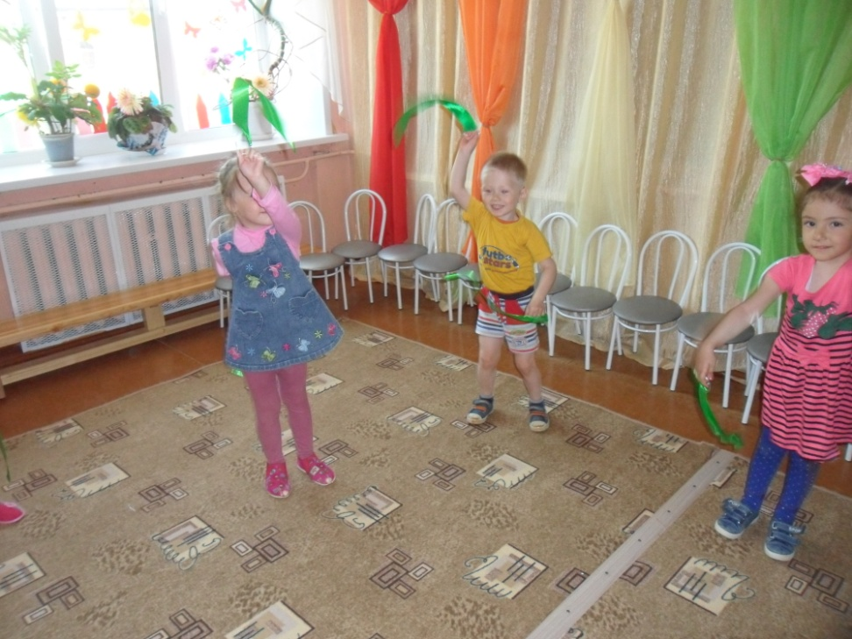

Slide 18
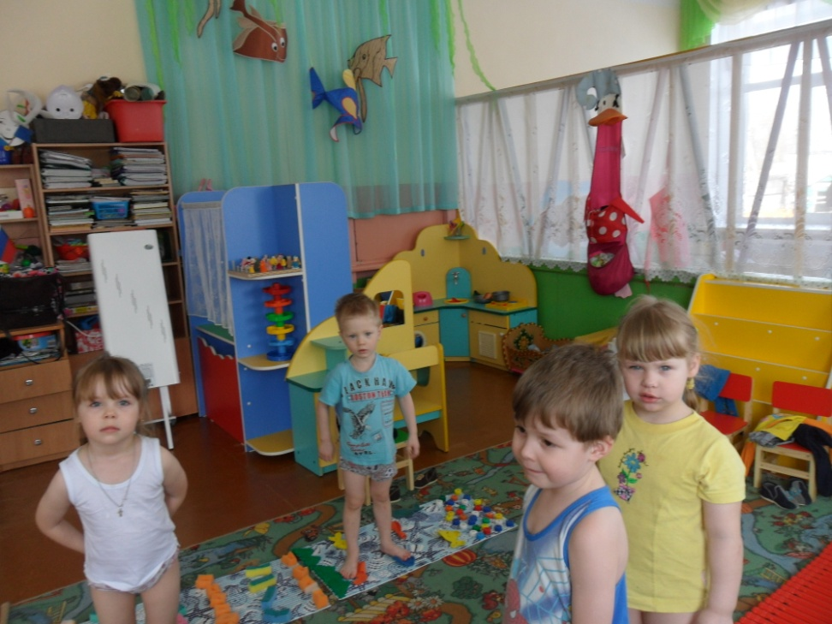
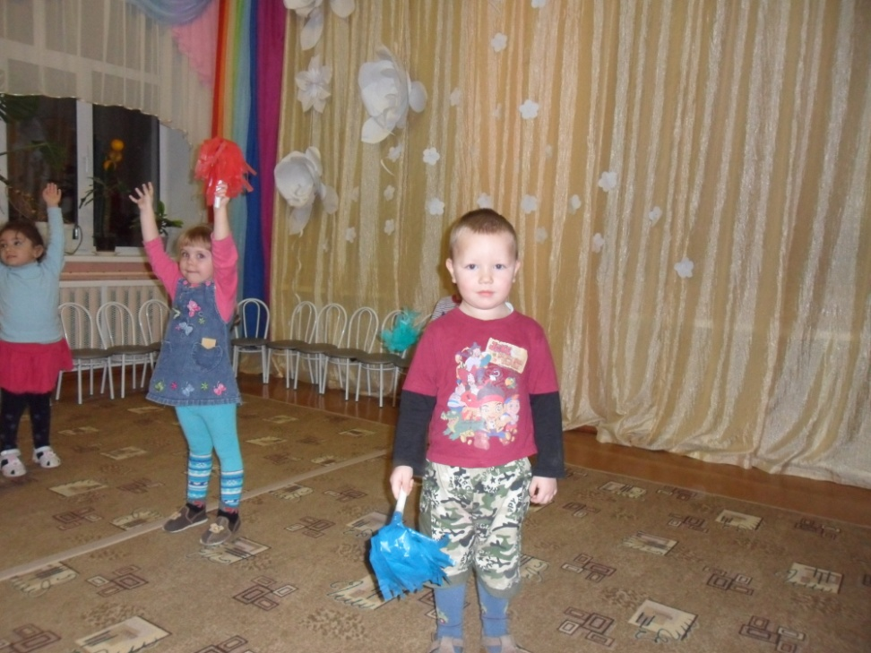

Slide 19
Спасибо за внимание!

